Slide 1
机械session的报告：
1. Yoke 夏商
2. Magnet 侯志龙
3. HCAL 裴亚田
4. ECAL 侯少静
5. TPC 张俊嵩
6. OTK/ITK/VTX 付金煜
7.Beampipe/LumiCal 张俊嵩

Slide 2
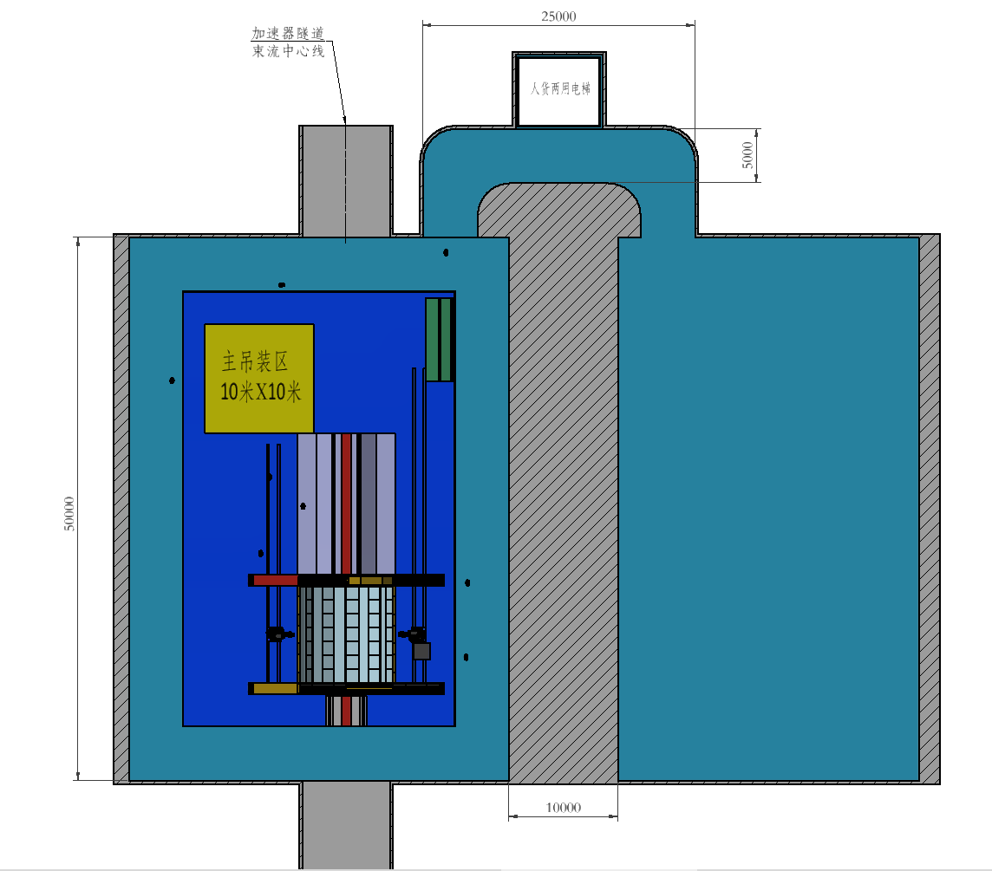
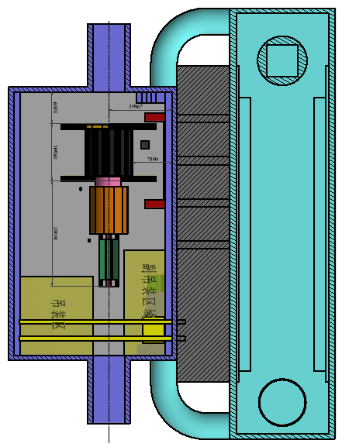
竖井的规划：---数量的优化(经济性)
屏蔽强：10m 改为 50m
旧方案
新方案
通道
三个
两个
通道

